Slide 1

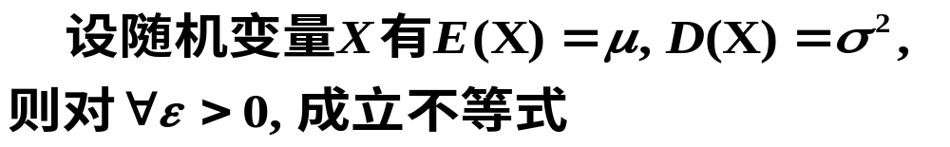
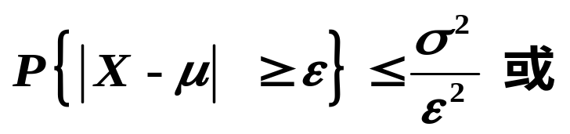
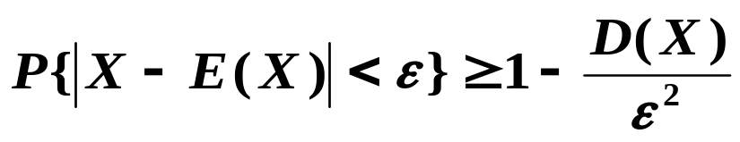
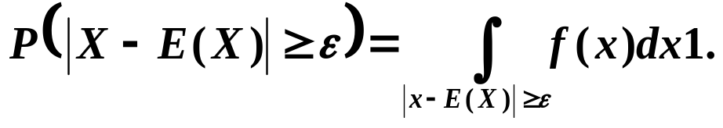
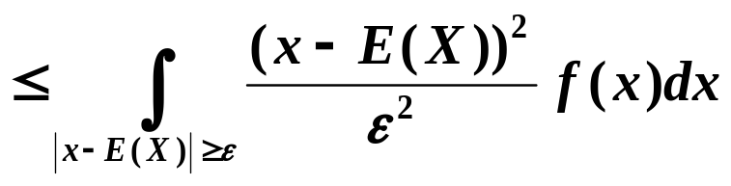
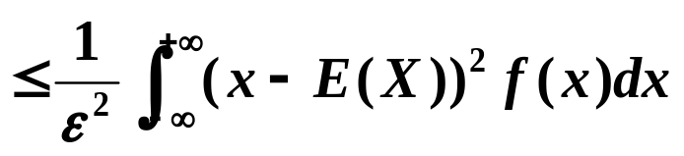
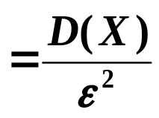
第6章 大数律和中心极限定理
§6.1 切比雪夫不等式
证明：

Slide 2

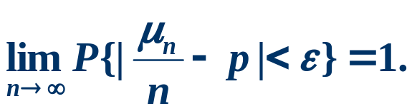
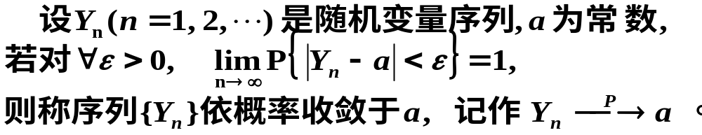
§6.2 大数定律
问题的背景
当 n 足够大时, 频率 与概率 p 有较大偏差的概率很小。 用数学语言来讲, 对于任意 ε > 0,
频率依收敛于概率
称为“频率稳定性”。
依概率收敛:（随机变量的一种极限形式）

Slide 3

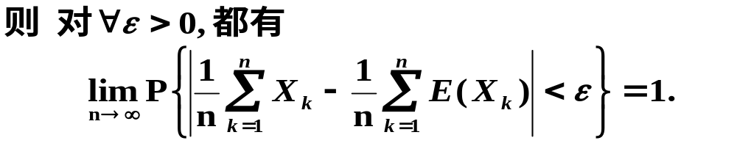
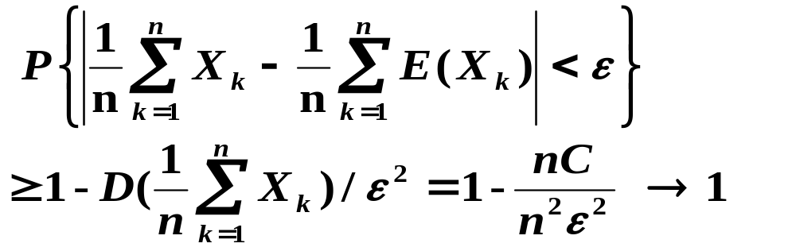
定理1 （切比雪夫大数定律）
设X₁, X₂, …, X_{n}, …, 是相互独立的随机变量序列, 每一个随机变量都具有有限方差, 并且它们有公共
的上界。即
证明:（使用切比雪夫不等式）

Slide 4
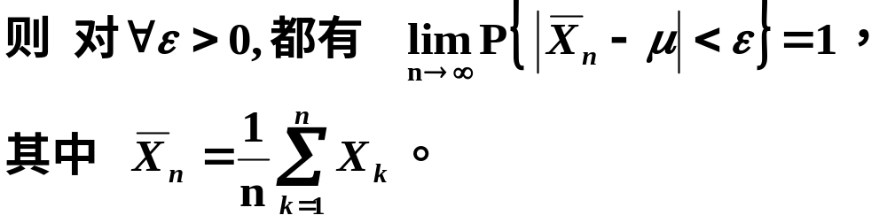
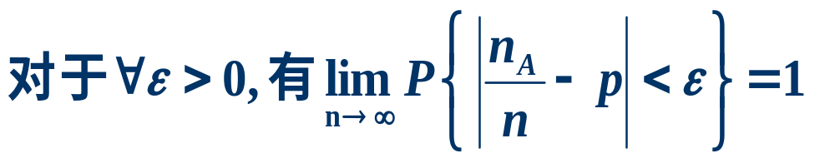
定理 2（切比雪夫大数定律，弱大数定律）
设X₁, X₂, …, X_{n}, …, 是 iid 的随机变量序列 。
定理2’ （伯努利大数定律）
设 n_{A}是在 n次独立重复试验中A 发生的次数,
p是事件A在每次试验中发生的概率, 则

Slide 5
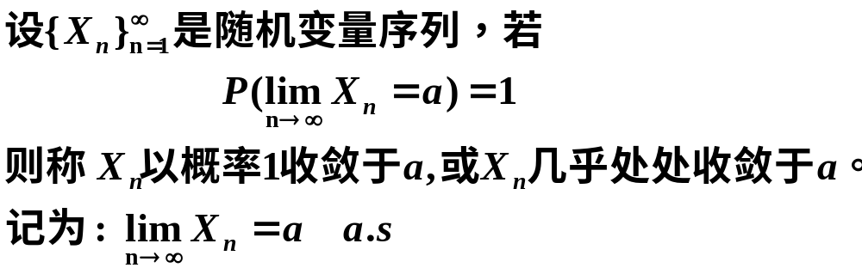
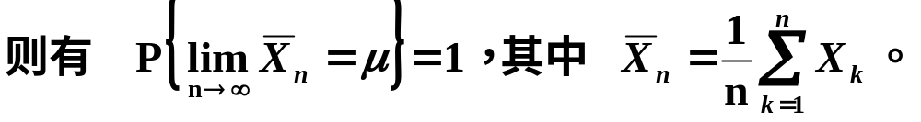
定义（以概率1 收敛，几乎处处收敛 ）
定理2’’ （强大数定律）
设X₁, X₂, …, X_{n}, …, 是 iid 的随机变量序列 。

Slide 6


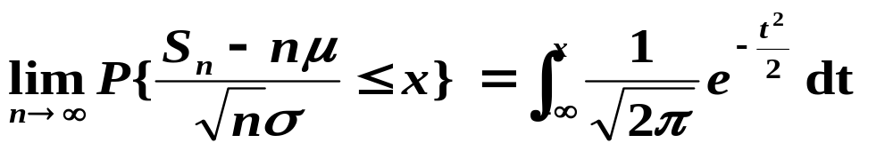
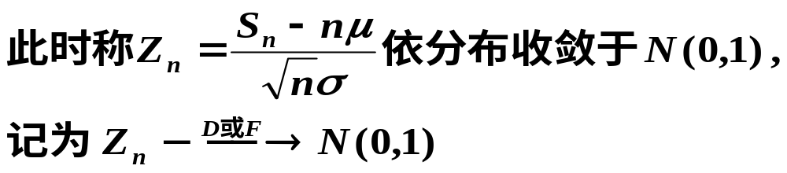
§3. 中心极限定理
定理3 （同分布的中心极限定理）
设随机变量 X_{k} ( k=1, 2, … ) 相互独立同分布(i.i.d.)，
且具有有限的数学期望和方差

Slide 7
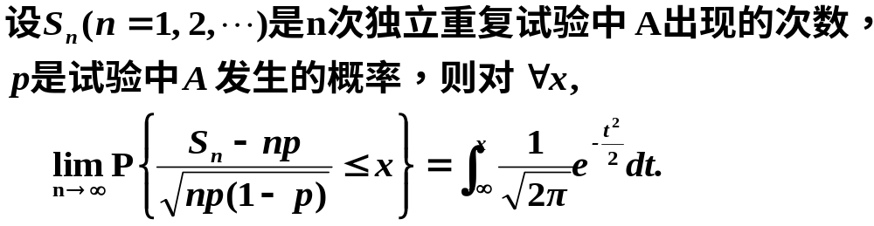
定理4 （德莫佛--拉普拉斯定理）
定理的应用： 二项分布可以用正态分布近似计算。

Slide 8

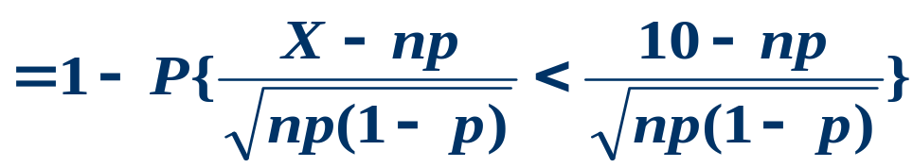
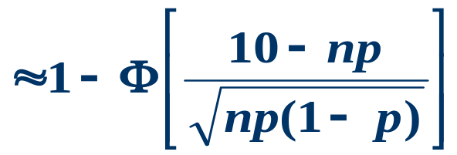
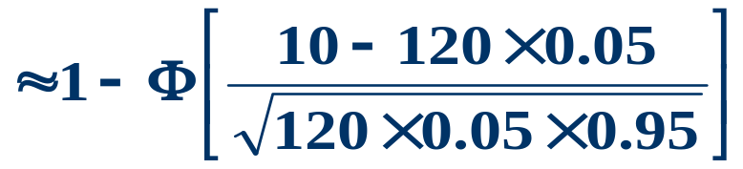


例1. 某计算机系统120台终端, 每台终端有5%的时间在使用。 若各终端使用与否是相互独立的。求有10台以上终端同时使用的概率。
解： 设X表示同时使用的终端台数, X ~ B(120, 0.05)

Slide 9
课后任务
自学：习题解集 第六章 第1, 2, 3节
习题（P115）
习题六 ： 6.1 —— 6.10

Slide 10
第六章小结
主要内容
依概率收敛
2. 切比雪夫不等式
3. 伯努利大数定律，切比雪夫大数定律
中心极限定理 （ iid、伯努利情况）
重点在于理解内涵意义！

Slide 11
练习:
1. 抽样检查产品质量时，如果发现次品多于10个，则认为这批产品不能接受，问应检查多少个产品，可使次品率为10%的一批产品不能被接受的概率达到0.9? (147个)
2. 一个复杂的系统，由n个相互独立起作用的部件组成，每个部件的可靠度为0.9，且必须至少有80%的部件工作才能使整个系统工作，问n至少为多少才能使系统的可靠度为0.95? (25个)
3. 设某电话总机要为2000个用户服务，在最忙时，平均每户有3%的时间占线，假设各户是否打电话是相互独立的，问若想以99%的可能性满足用户的要求，最少需要多少条线路？(79条)

